Slide 1

Sharpest++
(Chapter 28. Associative Containers)
Notes:
Summary by nErumin(@Github)

Slide 2

Item 1. Association
연관 컨테이너는, 순차 컨테이너와는 다르게 키를 사용해서 요소를 저장하고 꺼낸다.
라이브러리에는 총 여덟 가지의 연관 컨테이너가 존재한다.
컨테이너 | 컨테이너에 대한 설명 | 컨테이너 | 컨테이너에 대한 설명
map | 키-값 쌍을 담는 컨테이너. | unordered_map | 해쉬 map.
set | 키가 값인 컨테이너. | unordered_set | 해쉬 set.
multimap | 키가 여러 번 나타날 수 있는 map. | unordered_multimap | 해쉬 multimap.
multiset | 키가 여러 번 나타날 수 있는 set. | unordered_multiset | 해쉬 multiset.
Notes:
Note) 순차 컨테이너는 컨테이너 내 위치를 활용해서 순차적으로 요소를 저장하고 꺼낸다.
Note) 연관 컨테이너도 공통 컨테이너 연산을 정의한다. 물론, 연관 컨테이너에 특화된 연산도 따로 정의하고 있다.
Note) 연관 컨테이너의 반복자는 양방향 반복자이다.

Slide 3
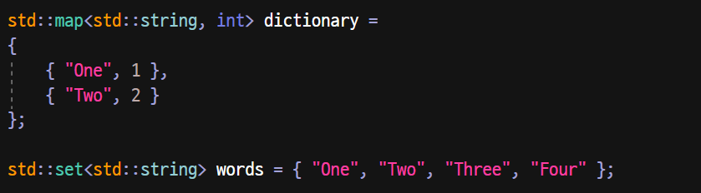
Item 1. Association
map 컨테이너는 키-값 쌍을 담는 컨테이너로, 연관 배열로도 불린다.
이와 달리, set 컨테이너는 단순하게 키만 모여져 있는 컨테이너이다.
빈 컨테이너를 생성하는 기본 생성자도 존재하며, 타입이 같은 컨테이너의 복사본으로도 초기화할 수 있다.
요소 타입으로 변환할 수 있는 값의 범위를 통해 컨테이너를 초기화하는 것도 가능하다.
Notes:
Note) map을 첨자가 굳이 정수일 필요가 없는 배열이라고 생각할 수 있다.
Note) 초기 값 목록을 통해 컨테이너를 초기화할 때는, 초기 값이 해당 컨테이너 타입으로 변환이 가능해야 한다.

Slide 4
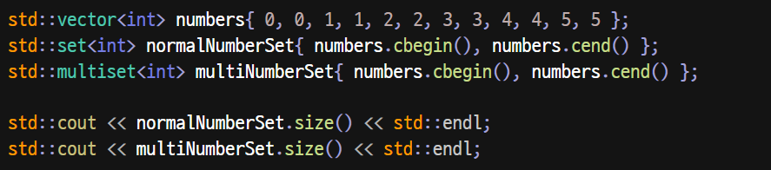
Item 1. Association
map/set에서 키는 반드시 유일해야 하므로, 지정한 키를 사용하는 요소는 오직 하나만 존재한다.
multimap/multiset에는 이런 제약이 존재하지 않아, 키가 같은 요소가 여럿 존재할 수 있다.
Q. 아래 코드의 출력 결과는 무엇일까?
Notes:
6, 12가 출력된다.

Slide 5
Item 1. Association
연관 컨테이너에서 키로 사용되는 타입은 특정 조건을 만족해야만 한다.
순서 있는 컨테이너에서, 키 타입으로 사용되기 위해서는 해당 타입의 객체끼리 비교가 가능해야만 한다.
기본적으로 라이브러리에서는 해당 키 타입에 대한 ‘<‘ 연산자를 사용해서 키를 비교한다.
혹은, 자신이 직접 만든 비교 연산을 사용하게 할 수도 있다.
제공되는 비교 연산은 반드시 순약 순서(strict weak ordering)를 만족하는 연산이어야 한다.
Notes:
Note) 정렬 알고리즘에 전달되는 호출 가능 객체 역시 연관 컨테이너의 키 타입과 같은 조건을 만족해야 한다.

Slide 6
Item 1. Association
비교 연산이 아래의 성질을 가지고 있을 때, 해당 연산은 순약 순서를 만족한다고 한다.
객체 x, y가 있을 때, x와 y 모두 상대보다 작을 수 없다. 즉, ‘x < y’이면 y는 절대 x보다 작지 않다.
객체 x, y, z가 있을 때, ‘x < y’이고 ‘y < z’이면 ‘x < z’ 여야만 한다.
객체 x, y가 있을 때, x와 y 모두가 상대보다 작지 않으면 두 객체는 동등하다고 한다.
객체 x와 y가 동등하고, y와 z가 동등하면 반드시 x와 z는 동등해야 한다.
Notes:
Note) 두 키가 동등하면, 컨테이너에서는 해당 키를 서로 같다고 간주한다.

Slide 7
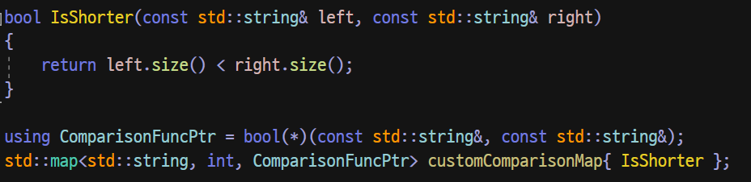
Item 1. Association
컨테이너에서 요소를 구성할 때 사용하는 연산의 타입은 컨테이너 자체 타입의 일부가 된다.
즉, 기본 비교 연산이 아닌 연산을 사용하는 경우에는 타입에 연산의 타입을 명시해야 한다.
컨테이너 타입에 연산의 타입을 명시한 후, 생성자 인자에 사용하고자 하는 연산을 전달한다.

Slide 8
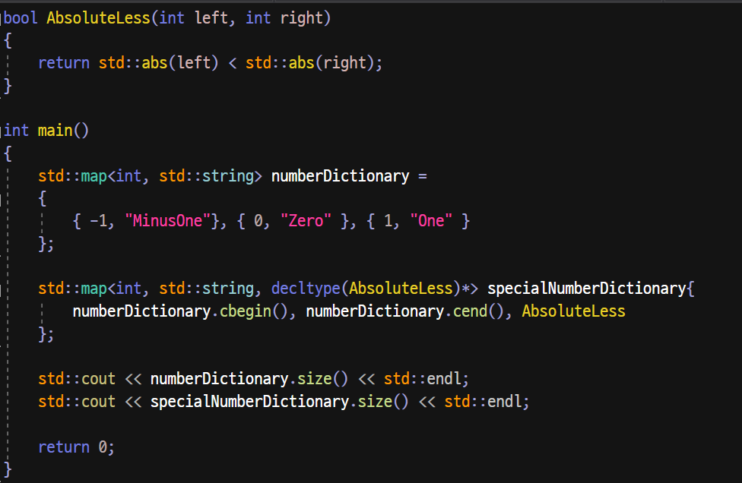
Item 1. Association
Q. 아래 코드의 실행 결과는 무엇일까?
Notes:
A. 3과 2가 출력된다.

Slide 9
Item 2. Pair
연관 컨테이너는 라이브러리에서 제공하는 pair 타입과 밀접한 관련을 가진다.
pair 타입은 두 데이터 멤버를 담는 템플릿 타입이다.
pair를 생성할 때는 두개의 타입을 지정하며, 각각의 타입에 맞는 값을 제공한다.
pair에 지정하는 두 개의 타입은 서로 같지 않아도 된다.

Slide 10
Item 2. Pair
pair 타입에서 사용할 수 있는 연산들을 정리하면 아래와 같다.
사용할 수 있는 연산 | 연산에 대한 설명
pair<T, U> p; | T, U 타입인 멤버를 각각 값 초기화한 pair 객체.
p.first / p.second | pair에 저장된 각각의 멤버를 반환.
pair<T, U> p(x, y); | first/second를 x/y로 초기화한 객체.
pair<T, U> p = {x, y}; | 위와 동일.
make_pair(x, y) | x, y로 타입을 추론한 후 x, y로 초기화한 pair를 생성.

Slide 11
Item 2. Pair
pair 타입에서 사용할 수 있는 연산들을 정리하면 아래와 같다.
사용할 수 있는 연산 | 연산에 대한 설명
p1 == p2 p1 != p2 | first/second 멤버의 동일 여부를 검사.
p1 < p2 p1 <= p2 p1 > p2 p1 >= p2 | 각 멤버를 사전순으로 비교.

Slide 12
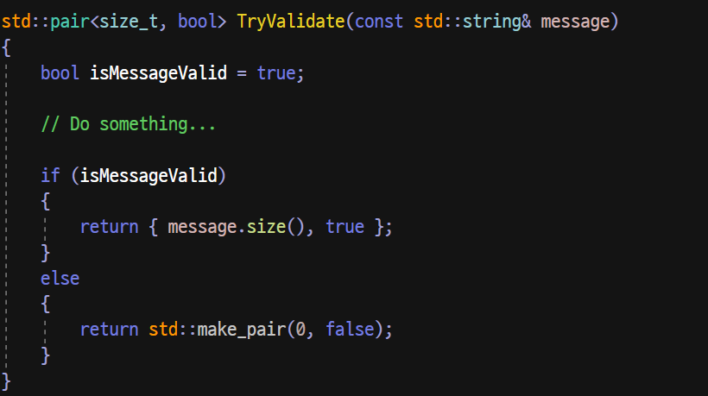
Item 2. Pair
pair는 두 객체를 하나의 객체로 묶을 필요가 있을 때 유용하게 사용할 수 있다.

Slide 13
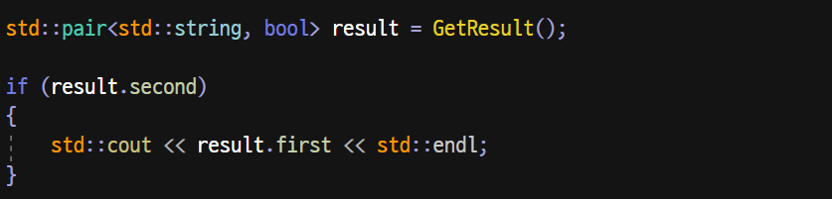
Item 3. Structured Binding
Q. pair의 데이터 멤버에 접근하는 방법에는 어떤 것들이 있을까?
직접 first/second 멤버를 사용해서 접근한다.
Notes:
A. 슬라이드 참조.

Slide 14
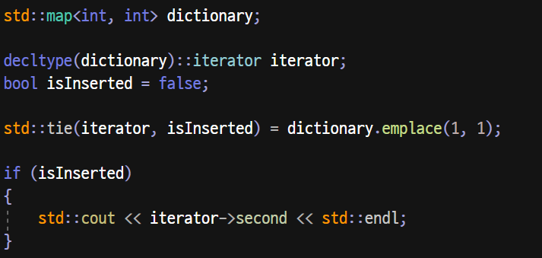
Item 3. Structured Binding
tie 함수를 활용하여 pair 데이터 멤버에 접근할 수도 있다.

Slide 15
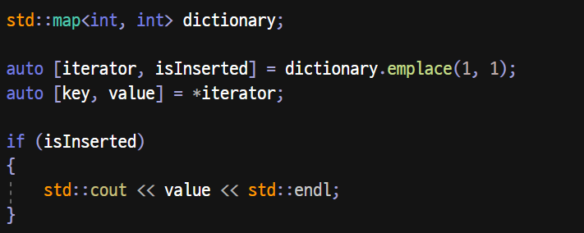
Item 3. Structured Binding
C++17 이후로는, 더 간결한 코드를 위해 Structured Binding을 사용할 수 있다.
Notes:
Note) 슬라이드에서는 계속해서 pair만 언급하고 있으나, 당연히 tuple에 대해서도 동일하게 동작한다.

Slide 16
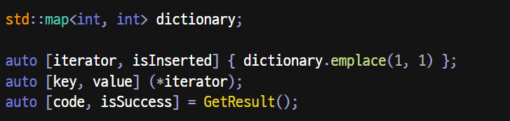
Item 3. Structured Binding
Structured Binding은 3가지 형태로 사용할 수 있다.
표현식이 튜플 형태의 임시 객체에 복사된 후, 데이터 멤버들이 각각의 이름에 바인딩된다.
Notes:
Note) std::pair<int, float> a{ 0, 1.0 }; auto [x, y] = a; 가 있을 때, x는 a의 first 멤버가 아니라, 값이 같은 임시 튜플 객체의 0 값을 가지는 int 멤버를 나타낸다.
Note) 임시로 만들어지는 튜플 객체의 이름은 컴파일러에 의해 결정된다.

Slide 17
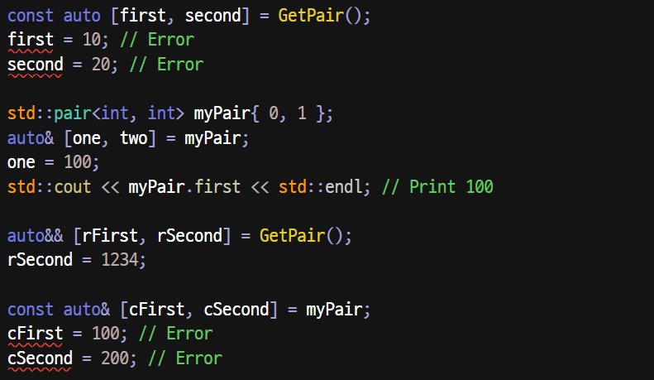
Item 3. Structured Binding
Structured Binding 사용 시 다양한 키워드를 함께 사용할 수 있다.
Notes:
Note) 예를 들어 참조자 키워드를 함께 사용하게 되면, 표현식을 참조하는 임시 튜플 객체가 만들어지며, 식별자는 데이터를 참조하는 요소와 바인딩하게 된다.

Slide 18
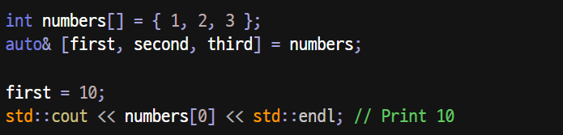
Item 3. Structured Binding
배열에 대해서도 Structured Binding을 사용할 수 있다.
식별자 수와 배열 요소의 수가 반드시 같아야 한다.
Notes:
Note) 동일하게, 배열이 임시 객체로 복사된 후, 식별자들이 각 값/참조에 바인딩된다.

Slide 19
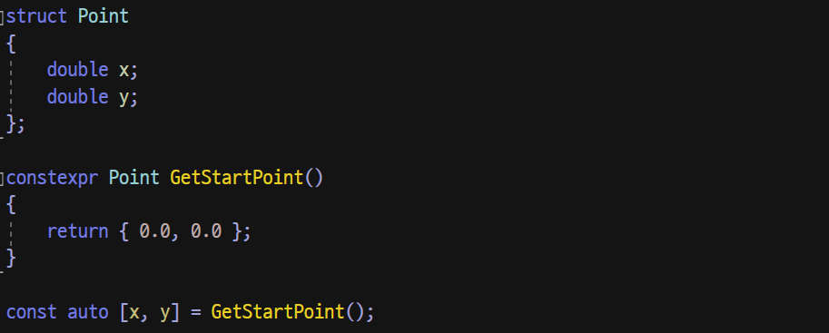
Item 3. Structured Binding
클래스가 비정적 public 멤버만 가지고 있으면, Structured Binding에 사용될 수 있다.
식별자 수와 데이터 멤버의 수가 반드시 같아야 한다.
Notes:
Note) 동일하게, 클래스 객체가 임시 객체로 복사된 후, 식별자들이 각 값/참조에 바인딩된다.
Note) 클래스가 반드시 POD 타입일 필요는 없다.
Note) C++20 이후로는, 클래스 데이터 멤버에 대한 접근 권한이 있는 상황에서 Structured Binding에 사용될 수 있다. (즉, private 멤버라도 friend인 함수/클래스에서는 사용 가능하다.)
Note) 이 외에도, 클래스가 tuple_size와 get, tuple_element 연산을 정의하고 있다면 해당 클래스 객체를 Structured Binding에 사용할 수 있는 경우가 존재한다.

Slide 20
Item 4. Operations
연관 컨테이너 내부에는 키 타입/값 타입에 대한 typedef가 존재한다.
key_type은 컨테이너 타입의 키 타입이며, value_type은 컨테이너 타입의 값 타입을 나타낸다.
set 계열의 컨테이너에서는 key_type과 value_type이 같다.
map 계열의 컨테이너에는 키와 연관된 타입을 나타내는 mapped_type이 존재한다.
map 계열의 컨테이너의 value_type은 pair<const key_type, mapped_type>의 형태를 띈다.
Notes:
Note) map 계열 컨테이너의 value_type에서 pair의 첫 타입이 const key_type인 이유는 논리적으로 키를 바꾸는 것은 허용될 수 없기 때문이다.

Slide 21
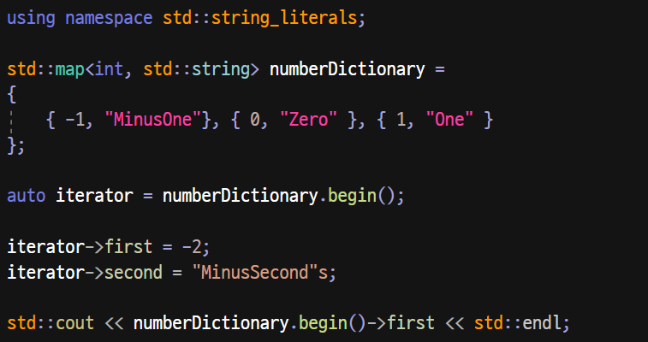
Item 4. Operations
연관 컨테이너의 반복자를 역참조하면, 해당 컨테이너의 value_type에 대한 참조자가 반환된다.
Q. 아래 코드의 출력 결과는 무엇일까?
Notes:
A. 반복자를 통해 연관 컨테이너의 키를 변경하는 것은 당연히 불가능하다. (iterator->first = -2에서 컴파일 오류)
Note) 당연히 반복자가 존재하듯이, 컨테이너에 대해 begin/end 등의 연산이 지원된다.

Slide 22
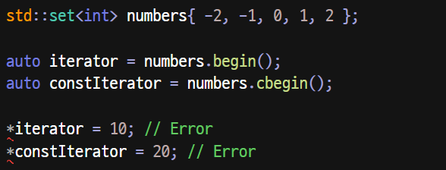
Item 4. Operations
set 계열 컨테이너에 정의된 반복자에서는 컨테이너의 요소를 읽는 것만 가능하다.
즉, 일단 iterator와 const_iterator를 모두 정의하지만, 두 반복자 모두 요소를 읽는 것만 가능하다.

Slide 23
Item 4. Operations
일반적으로, 연관 컨테이너에는 STL 알고리즘 함수를 사용하지 않는다.
우선, 키는 수정 불가능하므로 요소 기록/요소 정렬 알고리즘에 연관 컨테이너 반복자를 사용할 수 없다.
요소를 읽는 알고리즘을 사용할 수는 있으나, 대부분 읽기 알고리즘 함수는 순차열을 검색하므로 성능상 좋지 않다.
Q. 왜 성능이 좋지 않을까?
알고리즘 함수를 연관 컨테이너와 함께 사용할 때는 주로 연관 컨테이너는 출발 순차열/목적지로 쓰인다.
Notes:
A. 연관 컨테이너는 순차열을 검색하지 않고도, 키를 이용해서 요소를 빠르게 검색할 수 있기 때문이다.

Slide 24
Item 4. Operations
연관 컨테이너의 insert 멤버 함수는 요소나 반복자 범위 내 요소들을 컨테이너에 추가한다.
유일 키를 담는 연관 컨테이너에서는 이미 존재하는 요소를 삽입하려 하면, 해당 연산이 무시된다.
사용할 수 있는 연산 | 연산에 대한 설명
c.insert(v) | value_type 객체를 컨테이너에 삽입. pair 반환.
c.insert(b, e) | value_type 객체 범위를 삽입. void 반환.
c.insert(init_list) | 중괄호로 둘러싼 값 목록을 삽입. void 반환.
c.insert(hint_iter, v) | 새 값을 위한 검색 시작 위치를 명시. insert(v)와 동일.
c.emplace(args…) | value_type 객체를 만들어 컨테이너에 삽입.
c.emplace_hint(iter, args…) | 새 값을 위한 검색 시작 위치를 명시. emplace와 동일.
Notes:
Note) 유일 키 컨테이너에서 value_type 객체를 직접 삽입할 때는, 지정한 키의 요소가 없을 때만 요소를 삽입/생성한다.
(지정한 키의 요소를 참조하는 반복자와, 요소 삽입 여부를 나타내는 bool을 담는 pair를 반환한다. 다중 키 컨테이너의 경우 삽입이 항상 성공하므로, pair를 반환하지 않고 반복자만 반환한다.)
Note) 반복자 범위를 삽입하는 경우에도, 유일 키 컨테이너는 요소의 키가 존재하지 않는 것만 골라 삽입한다.
Note) hint는 삽입 속도를 줄이고자 할 때 사용한다.
(순서 있는 컨테이너의 경우, 삽입 위치가 주어진 반복자 “이전”에 가까우면 가까울수록 로그 시간에서 상수 시간에 가까워진다. C++11 이후 기준.)
검색 시작 위치를 명시하는 insert/emplace를 사용해도, 해당 위치에 요소가 삽입된다는 보장은 없다. (논외로, 해당 버전들은 지정한 키 요소에 대한 반복자를 반환한다.)

Slide 25
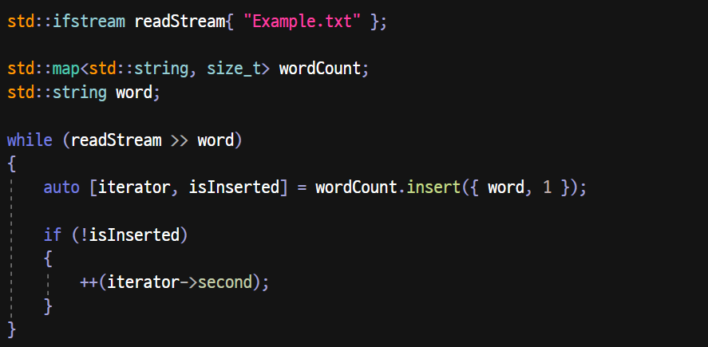
Item 4. Operations
파일에서 각 단어가 나타난 횟수를 구하는 코드를 작성해보면 아래와 같다.

Slide 26
Item 4. Operations
연관 컨테이너의 erase 멤버 함수는 요소 또는 반복자 범위 내 요소들을 삭제한다.
사용할 수 있는 연산 | 연산에 대한 설명
c.erase(k) | 키가 k인 요소를 모두 제거하고, 제거한 요소 수 반환.
c.erase(p) | 반복자 p가 나타내는 요소 제거. p 다음 반복자를 반환.
c.erase(b, e) | 반복자 범위를 제거하고 e를 반환.
Notes:
Note) 반복자를 지정할 때는, 해당 반복자가 반드시 컨테이너 내 실제 요소를 참조하고 있어야 하고, 절대로 end 함수에서 반환하는 반복자와 같아서는 안된다.

Slide 27
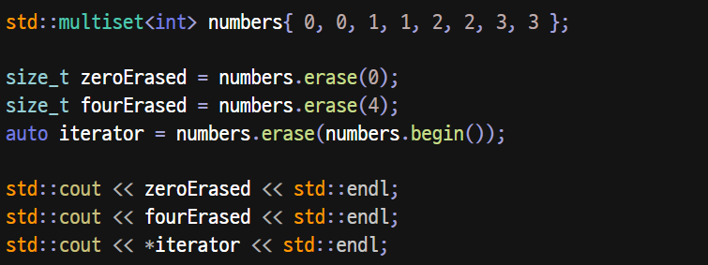
Item 4. Operations
Q. 아래 코드의 수행 결과는 무엇일까?
Notes:
A. (2, 0, 1)

Slide 28
Item 4. Operations
map/unordered_map에서는 색인 연산자와 at 멤버 함수를 제공한다.
사용할 수 있는 연산 | 연산에 대한 설명
c[k] | 키가 k인 요소를 반환.
c.at(k) | 키가 k인 요소에 대한 접근을 확인 후 반환.
색인 연산 시 컨테이너에 키가 없으면, 키가 k이며 값 초기화한 새 요소를 추가한다.
at 멤버 함수 호출 시 컨테이너에 키가 없으면, out_of_range 예외가 발생한다.
Notes:
Note) set 계열 컨테이너에는 키와 연관된 값이 존재하지 않으므로, 색인 연산/at 멤버 함수를 지원하지 않는다. (multimap/unordered_multimap은 지정 키에 연관된 값이 하나 이상일 수 있으므로 색인 연산/at 멤버 함수를 지원하지 않는다.)
Note) 색인 연산자에서 요소를 새로 삽입할 수도 있기 때문에, const가 아닌 map에만 색인 연산을 할 수 있다.

Slide 29
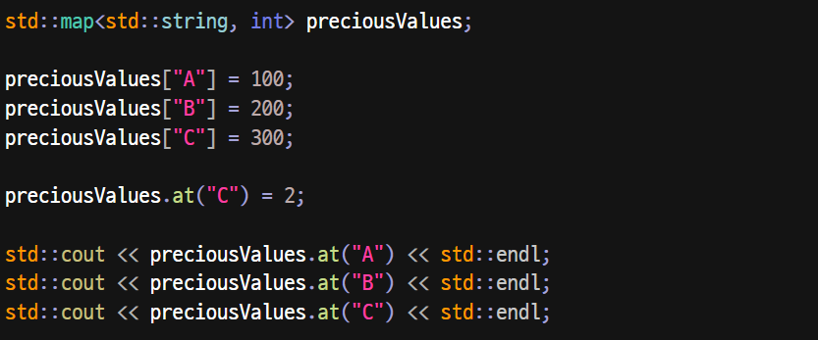
Item 4. Operations
Q. 아래 코드의 수행 결과는 무엇일까?
Notes:
A. (100, 200, 2)

Slide 30
Item 4. Operations
연관 컨테이너에는 지정한 요소를 찾거나 접근하기 위한 다양한 연산이 존재한다.
사용할 수 있는 연산 | 연산에 대한 설명
c.find(k) | 키가 k인 첫 요소에 대한 반복자, 존재하지 않으면 end 반환.
c.count(k) | 키가 k인 요소 수를 반환. 유일 키 컨테이너는 항상 0 또는 1 반환.
c.lower_bound(k) | 키가 k보다 작지 않은 첫 요소에 대한 반복자 반환.
c.upper_bound(k) | 키가 k보다 큰 첫 요소에 대한 반복자 반환.
c.equal_range(k) | 키가 k인 요소를 나타내는 반복자 범위를 pair로 반환.
Notes:
Note) lower_bound/upper_bound는 순서 없는 컨테이너에서 유효하지 않다.

Slide 31
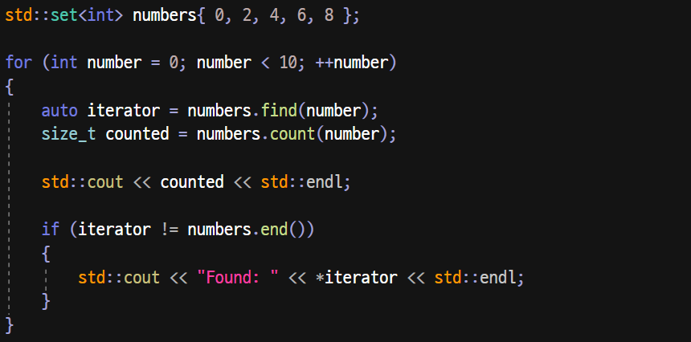
Item 4. Operations
Q. 아래 코드의 수행 결과는 무엇일까?
Notes:
A. 있는 요소에 대해서는 1과 Found: 가 출력되고, 없는 요소에 대해서는 0만 출력된다.

Slide 32
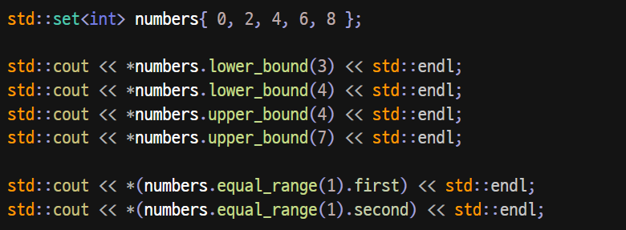
Item 4. Operations
Q. 아래 코드의 수행 결과는 무엇일까?
Notes:
A. (4, 4, 6, 8, 2, 2)

Slide 33
Item 4. Operations
Q. multimap/multiset에서 특정 키를 가지는 모든 요소를 찾아내고 싶으면 어떻게 해야 할까?
find 함수와 count 함수를 사용해서 요소를 탐색할 수 있다.
lower_bound 함수와 upper_bound 함수를 사용해서 요소를 탐색할 수 있다.
equal_range 함수를 사용해서 요소를 탐색할 수 있다.
Notes:
A. 슬라이드 참조.

Slide 34
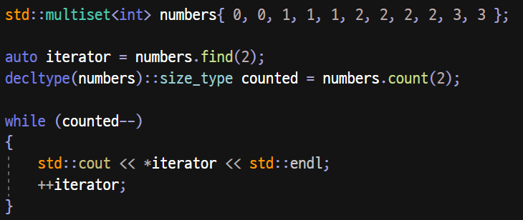
Item 4. Operations
find/count 함수를 활용하면, 중복된 키를 가지는 요소를 모두 찾아낼 수 있다.

Slide 35
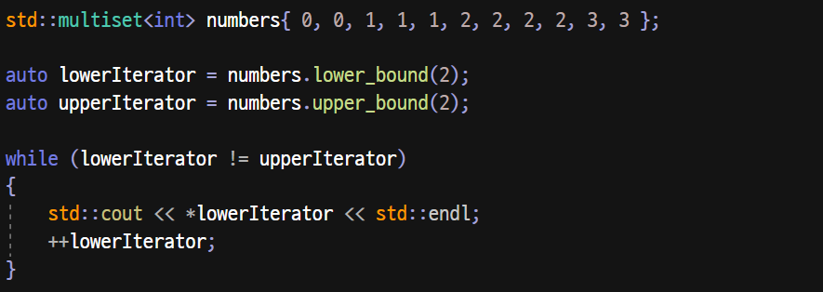
Item 4. Operations
lower_bound와 upper_bound를 통해, 중복된 키를 가지는 요소를 모두 찾아낼 수 있다.

Slide 36
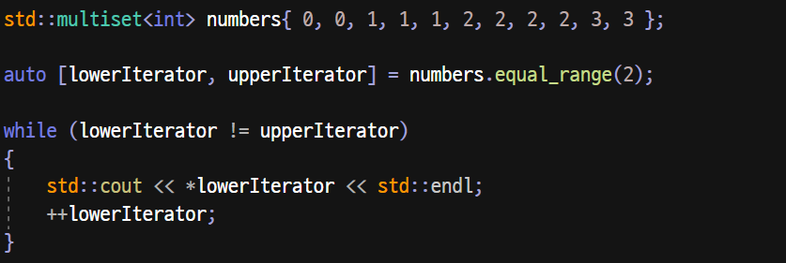
Item 4. Operations
equal_range를 통해, 중복된 키를 가지는 요소를 모두 찾아낼 수 있다.

Slide 37
Item 5. Unordered Container
C++11 이후로는 순서 없는 컨테이너를 라이브러리에서 제공한다.
순서 없는 컨테이너는, 요소를 구성할 때 비교 연산을 사용하지 않고 해시 함수와 상등 연산자를 사용한다.
순서 없는 컨테이너는 해시 관리 연산을 제외하면 순서 있는 컨테이너와 동일한 연산을 제공한다.
때문에, 흔히 순서 있는 컨테이너 대신 대응되는 순서 없는 컨테이너를 쓸 수 있으며, 역도 가능하다.
다만, 순서 없는 컨테이너는 요소를 순서대로 저장하지 않으므로 요소가 나타나는 순서가 조금 달라질 수 있다.
Notes:
Note) 순서 없는 컨테이너는, 요소 사이에 명확한 순서를 정의할 수 없을 때나 요소를 순서에 맞춰 유지하는 비용이 상당할 때 유용하게 사용할 수 있다.
(해시 함수를 이용하는 방법은, 웬만해서는 괜찮은 성능을 보이지만 좋은 성능을 위해서는 많은 노력을 기울여야 한다. 때문에, 가급적이면 순서 있는 컨테이너를 사용하는 것이 좋다.)

Slide 38
Item 5. Unordered Container
순서 없는 컨테이너는 버킷(bucket) 모음으로 구성된다.
각 버킷에는 요소가 하나 이상 담기게 된다.
순서 없는 컨테이너는 해시 함수를 사용해서, 요소를 버킷에 사상한다.
요소에 접근할 때, 컨테이너는 요소의 해시 코드를 계산해서 검색할 버킷을 찾는다.
컨테이너는 해시 값이 같은 요소를 모두 같은 버킷에 넣으므로, 다중 키가 허용되면 키가 같은 요소는 같은 버킷에 존재한다.
Notes:
Note) 일반적으로, 순서 없는 컨테이너는 버킷 배열을 가리키는 Linked-List로 구성되어 있는 경우가 많다.
Note) 일반적으로, 순서 없는 컨테이너에서 해쉬 간 충돌이 일어날 때는, Collision Chaining 기법을 사용한다.

Slide 39
Item 5. Unordered Container
해시 함수는 반드시 같은 인자로 호출했을 때 항상 같은 결과를 반환해야만 한다.
이상적으로는, 해시 함수가 각 특정 값을 특정 버킷에만 사상해야 한다.
다만, 상황에 따라 해시 함수는 키가 다른 요소를 같은 버킷에 사상할 수 있다.
버킷에 여러 요소가 존재하면, 해당 요소들을 순차적으로 검색해서 원하는 요소를 찾는다.
Notes:
Note) 즉, 해시 함수는 반드시 순수 함수여야 한다.
Note) 순서 없는 컨테이너의 성능은 해시 함수의 품질과 버킷 수, 버킷 크기에 따라 크게 다르다. (해시 코드 계산 후 버킷을 찾는 연산은 보통 빠르지만, 특히 버킷에 요소가 많으면 요소를 찾는 데 시간이 오래 걸릴 수 있다.)

Slide 40
Item 5. Unordered Container
순서 없는 컨테이너의 해시 관리 연산에는 어떤 것들이 있을까?
사용할 수 있는 연산 | 연산에 대한 설명
c.bucket_count() | 사용 중인 버킷 수.
c.max_bucket_count() | 해당 컨테이너에서 담을 수 있는 가장 큰 버킷 수.
c.bucket_size(n) | n번째 버킷의 요소 수.
c.bucket(k) | 키가 k인 요소를 찾을 수 있는 버킷.
c.load_factor() | 버킷 당 평균 요소 수. float 반환.
c.max_load_factor() | 컨테이너에서 유지하려는 평균 버킷 크기. float 반환.
Q. load_factor의 의미는 무엇일까?
Notes:
A. load_factor는 버킷 내에서 충돌이 일어날 가능성을 암시하는 값이다.
Note) load_factor의 반환 값은 size / bucket_count와 같다.
Note) 컨테이너에서는 버킷을 추가해서 항상 load_factor <= max_load_factor가 유지되도록 한다.
Note) max_load_factor 함수는 인자를 취하는 설정 함수(Setter) 버전도 존재한다.

Slide 41
Item 5. Unordered Container
순서 없는 컨테이너의 해시 관리 연산에는 어떤 것들이 있을까?
사용할 수 있는 연산 | 연산에 대한 설명
c.rehash(n) | bucket_count >= n이 되도록 저장 공간을 재구성.
c.reserve(n) | rehash를 하지 않고, 컨테이너에서 요소 n개를 담을 수 있게 재구성.
rehash를 호출하더라도, 컨테이너는 항상 max_load_factor를 유지하는 방향에서 컨테이너를 재구성한다.
Notes:
Note) 즉, rehash 함수는 bucket_count >= n && bucket_count > size / max_load_factor가 되도록 컨테이너를 재구성한다. (현재 버킷 개수가 N보다 크면, 아무 일도 하지 않는다.)

Slide 42
Item 5. Unordered Container
기본적으로, 순서 없는 컨테이너는 키 타입에 상등 연산자를 적용해서 요소를 비교한다.
순서 있는 컨테이너와 마찬가지로, 사용자가 상등 연산자 대신 비교에 사용될 연산을 제공할 수 있다.
컨테이너는 hash<key_type> 객체를 통해, 각 요소에 대한 해시 코드를 생성한다.
때문에, 직접 정의한 클래스 타입을 키 타입으로 하는 컨테이너는 직접 정의할 수 없다.
해당 클래스 타입에 대한 특수화 템플릿을 제공하거나, 해시 함수로 쓰일 연산을 직접 제공해야 한다.
Notes:
Note) 라이브러리에서는 포인터를 포함한 내장 타입과, string, 스마트 포인터 타입 등에 대해 특수화된 hash 템플릿을 제공한다. (단, 내장 타입을 제외한 라이브러리 타입에 대해서는 일부에 한해서 제공된다.)

Slide 43
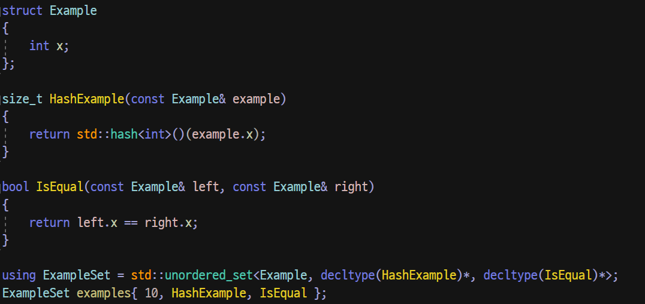
Item 5. Unordered Container
사용자 타입에 대한 순서 없는 컨테이너를 만들기 위해서는, 해쉬/상등 연산이 제공되어야 한다.
Notes:
Note) 만약, 정의한 타입이 이미 상등 연산자를 정의하고 있다면, 해시 함수까지만 타입 선언/인자 제공을 해도 된다.
Note) 생성자의 첫 인자는 버킷 크기이다.

Slide 44
Item 6. Invalidation
순차 컨테이너와 마찬가지로, 연관 컨테이너 연산 시에도 반복자 무효화가 나타날 수 있다.
무효화된 반복자/포인터/참조자를 사용하면 미정의 행동이 일어난다.
map/set/multiset/multimap은 요소 추가/삭제로 인한 반복자 무효화가 발생하지 않는다.
단, 삭제의 경우 제거된 요소와 관련된 반복자/포인터/참조자는 무효화가 발생한다.
Notes:
Note) 단, 노드 기반으로 동작하는 연관 컨테이너 특성상 무효화가 매우 빈번하게 일어나지는 않는다.

Slide 45
Item 6. Invalidation
순서 없는 컨테이너에서, Rehashing이 일어나면 모든 반복자가 무효화된다.
단, 이 경우에도, 참조자와 포인터에 대한 무효화는 발생하지 않는다.
보통은 요소 삽입 시 무효화가 발생하지 않지만, 요소 삽입 도중 Rehash가 발생하면 무효화가 발생한다.
순서 없는 컨테이너에서 요소를 제거할 경우, 해당 요소에 대한 반복자만 무효화된다.
이 경우에는, 참조자와 포인터도 무효화된다.
Notes:
Note) clear, reserve, operator=과 같은 연산도 무조건 반복자 무효화를 발생시킨다.
(단, swap 연산은 end 반복자를 제외하면 반복자를 무효화시키지 않는다.)

Slide 46
Item 7. Complexity
map/set/multimap/multiset은 일반적으로 트리 구조를 취한다.
트리 구조를 통해서, 컨테이너는 효율적으로 요소들을 정렬된 상태로 만든다.
순서 있는 컨테이너가 트리 구조를 취하고 있다는 사실을 통해, 아래 질문에 답해보자.
Q. 순서 있는 컨테이너의 요소 접근에 대한 시간 복잡도는 무엇일까?
Q. 순서 있는 컨테이너의 요소 추가에 대한 시간 복잡도는 무엇일까?
Q. 순서 있는 컨테이너의 요소 삭제에 대한 시간 복잡도는 무엇일까?
Notes:
O(log(size))
A2. O(log(size)) (단, Hint가 주어지고 삽입 지점이 Hint 이전에 가까울수록 상수 시간에 가까워진다. 또한, 반복자 범위로 추가하는 경우에는 O(log(size) * N)이 걸린다.)
A3. O(log(size)) (단, 반복자가 직접적으로 주어진 경우에는 상수 시간에 가깝다.)
Note) 트리 중에서도 보통은 BST 구조를 취한다.
Note) 사실, O(log(size)) 외에도 별도 항이 존재하는 경우가 많다.

Slide 47
Item 7. Complexity
순서 없는 컨테이너는 버킷 구조를 취하고 있는 컨테이너이다.
키에 대한 해쉬 값을 계산하여, 버킷 안에 요소를 저장한다.
순서 없는 컨테이너가 버킷 구조를 취하고 있다는 사실을 통해, 아래 질문에 답해보자.
Q. 순서 없는 컨테이너의 요소 접근에 대한 시간 복잡도는 무엇일까?
Q. 순서 없는 컨테이너의 요소 추가에 대한 시간 복잡도는 무엇일까?
Q. 순서 없는 컨테이너의 요소 삭제에 대한 시간 복잡도는 무엇일까?
Notes:
Average: O(1), Worst: O(size)
A2. Average: O(1), Worst: O(size) (단, 범위를 추가하는 경우에는 O(N) / O(N * size + N)
A3. Average: O(1), Worst: O(size) (단, 키로 찾는 경우에는 O(count(key)) / O(size), 범위 삭제의 경우 O(distance(b, e)) / O(size))
Note) 일반적으로 상수라고 표현했으나, 정확하게 O(1)로 떨어지는 것은 아니다.
Note) 개별적 요소에 대한 접근 연산은 순서 없는 컨테이너가 빠르지만, 범위에 대한 접근 연산은 순서 있는 컨테이너가 보통 더 빠를 수 있다.

